Slide 1
PRAKTICKÉ VYUŽITIE ZRKADIEL

Slide 2
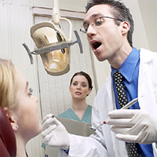
Duté guľové zrkadlo
lekári pri prehliadke ústnej dutiny a zubov

Slide 3
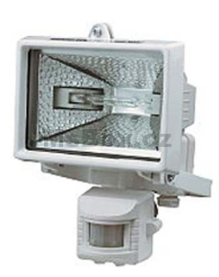
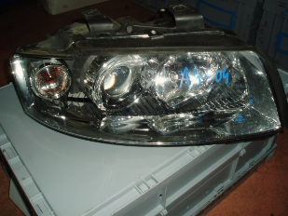
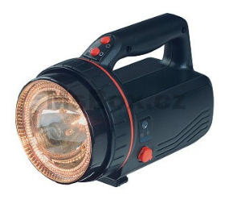
v reflektoroch áut, v svetlometoch

Slide 4


v premietacích prístrojoch

Slide 5

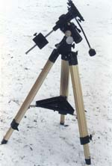
v astronomických ďalekohľadoch

Slide 6
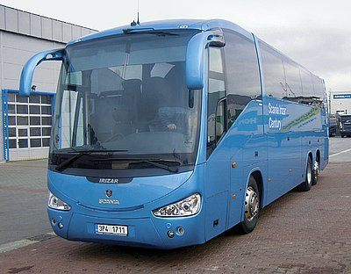
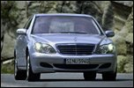
Vypuklé guľové zrkadlo
v spätných zrkadlách autobusov, áut

Slide 7
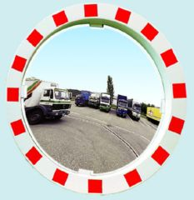
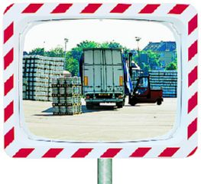
na neprehľadných križovatkách

Slide 8
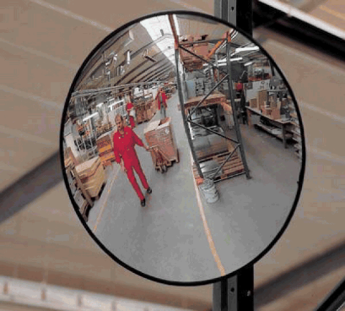
v nákupných strediskách, obchodoch

Slide 9
Ďakujem za pozornosť

